Slide 1
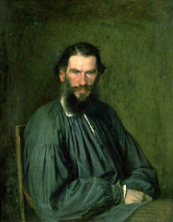
Заочная экскурсия в Ясную поляну. Подготовила учитель начальных классов Сысоева Ольга Алексеевна

Slide 2
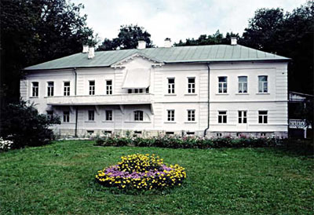
Ясная Поляна – место жизни, творчества и деятельности гениального писателя Льва Николаевича Толстого. Здесь он родился 28 августа 1828 года и прожил большую часть своей жизни. Здесь же, в лесу, «Старом Заказе», на краю оврага, под сенью деревьев находится и его могила.

Slide 3
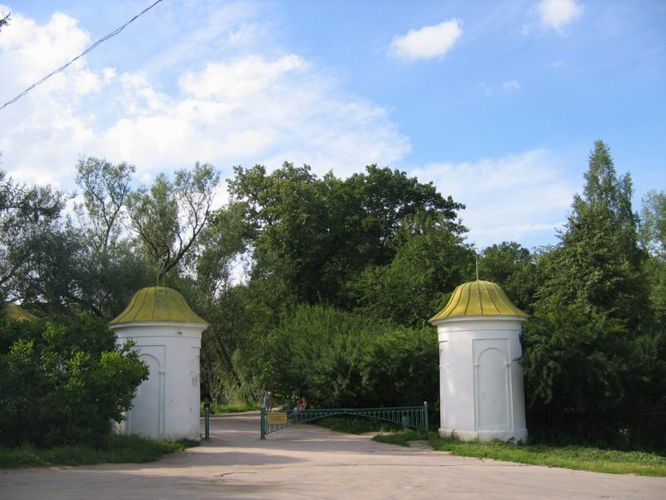
Музей-усадьба Л.Н.Толстого «Ясная Поляна», включающая дом Толстого, литературный музей, дом Волконского, могилу Л.Н.Толстого и около 400 гектаров заповедника — старинный липо­вый парк, пруды, леса, луга, пашни, сады, была создана в 1921 году,

Slide 4
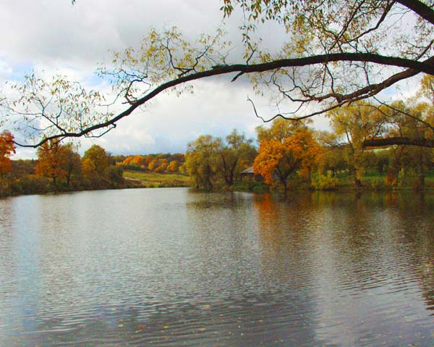
Пруд

Slide 5
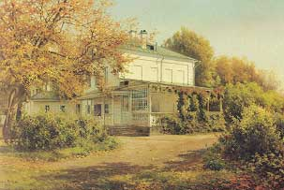
Усадьба
Сохранившая до наших дней свой облик, усадьба включает в себя дом, в котором жил Л.Н. Толстой и его семья, флигель для гостей (размещаются сменные экспозиции и выставки), дом для прислуги (в настоящее время это административное здание), а также надворные постройки, парки с каскадом прудов, фруктовые сады, лесные участки. Здесь, в лесу "Старый Заказ", в ноябре 1910 года был похоронен Л.Н. Толстой (могила его расположена в 500 м от дома).

Slide 6
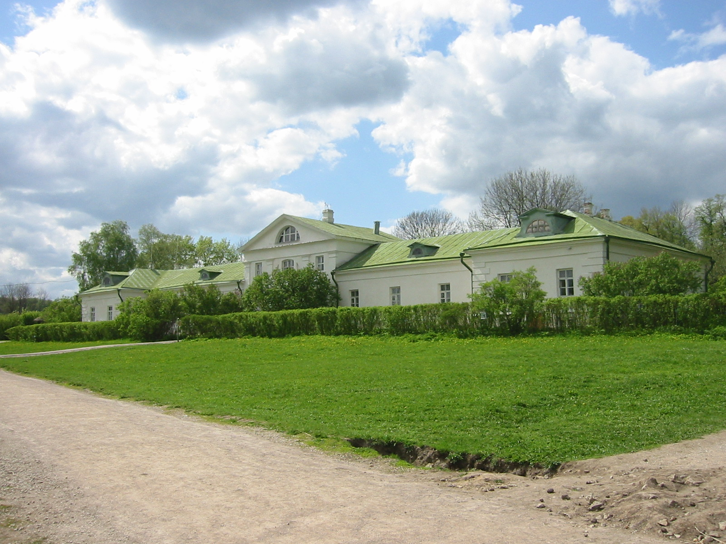
При посещении Ясной Поляны Вы сможете пройтись не спеша по великолепным в любое время года березовым и липовым аллеям, по тем тропам, где гулял и обдумывал свои гениальные произведения Л.Н.Толстой, посидеть на его любимой березовой скамейке, насладиться тишиной и неповторимой красотой окружающей природы, а главное – обрести чувство душевной свободы и осознать, что здесь жил и творил гений.

Slide 7
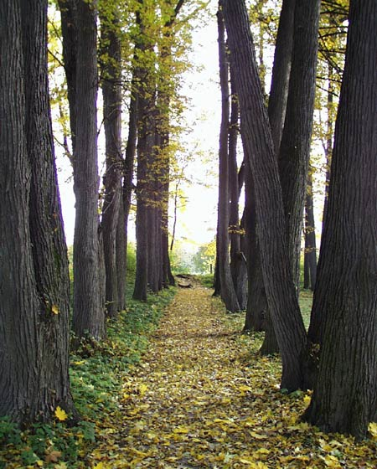
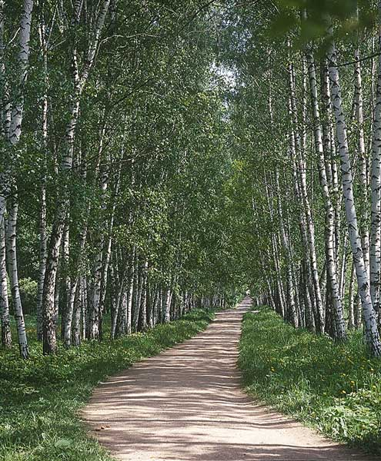
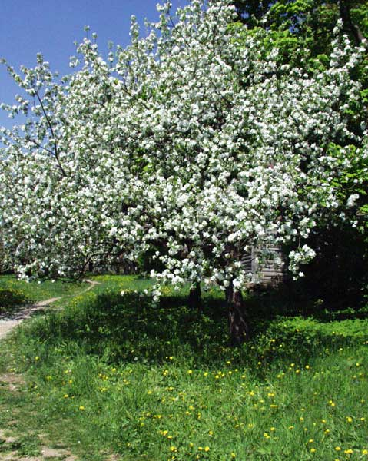
При посещении Ясной Поляны Вы сможете пройтись не спеша по великолепным в любое время года березовым и липовым аллеям, по тем тропам, где гулял Л.Н.Толстой,

Slide 8
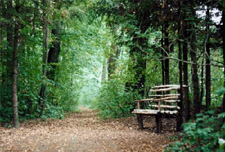
В Ясной Поляне Толстым были задуманы и написаны многие из его бессмертных произведений. Впечатления яснополянской усадебной жизни и природы дали богатейший материал для творческой мысли писателя и получили многообразное отражение в его произведениях.

Slide 9
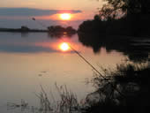
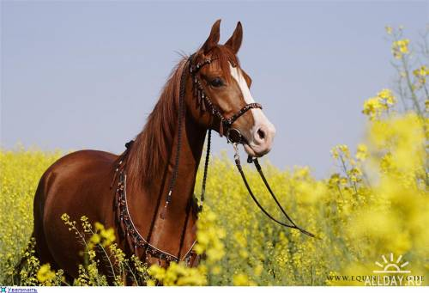
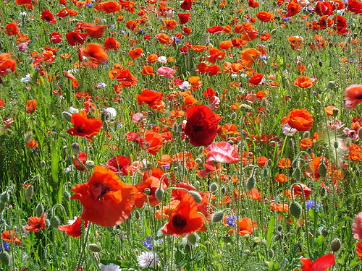
Мир маленького Левы

Slide 10
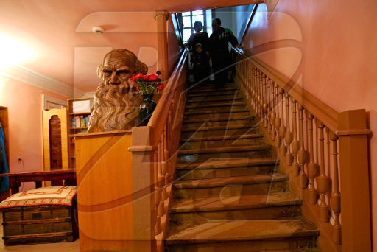
Дом-музей Льва Толстого
Передняя

Slide 11
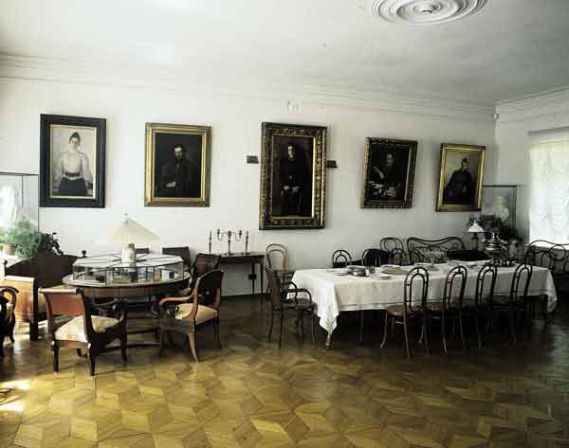
Зал

Slide 12
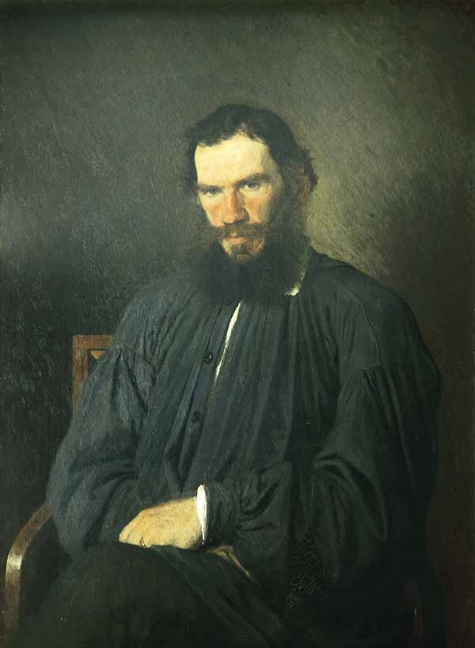
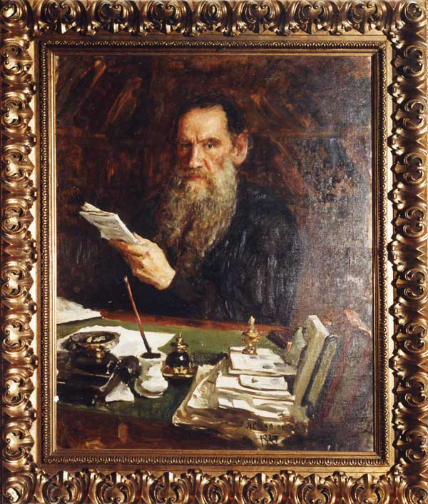

Slide 13
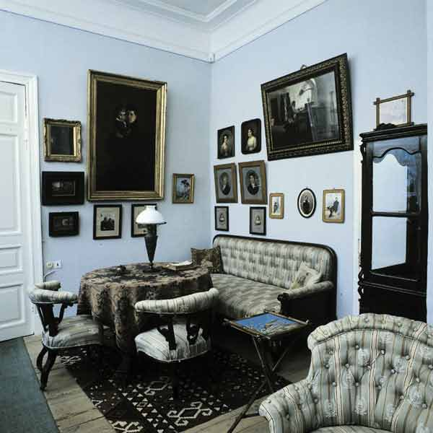
Гостиная

Slide 14
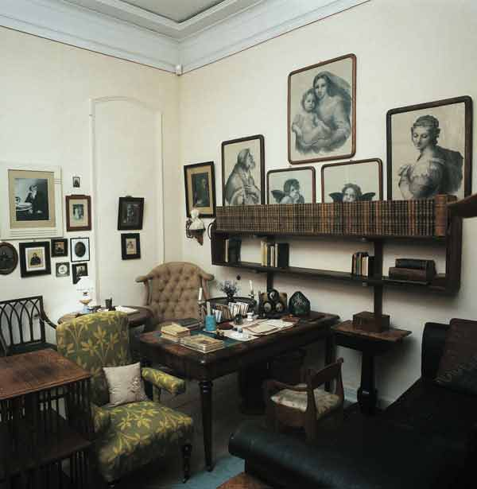
Кабинет

Slide 15
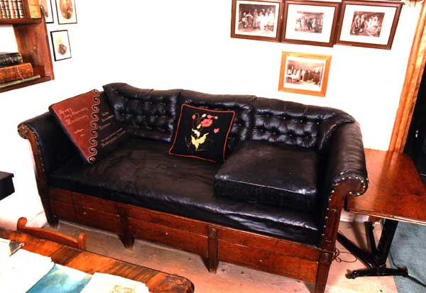
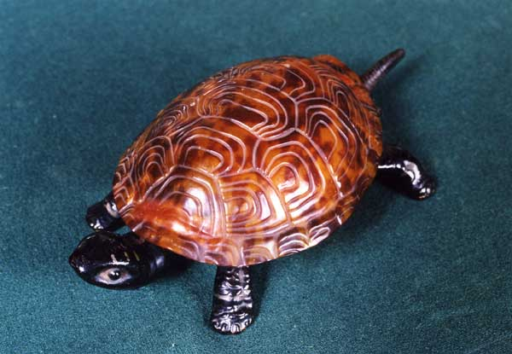
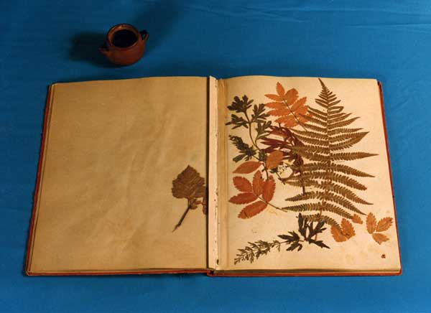

Slide 16
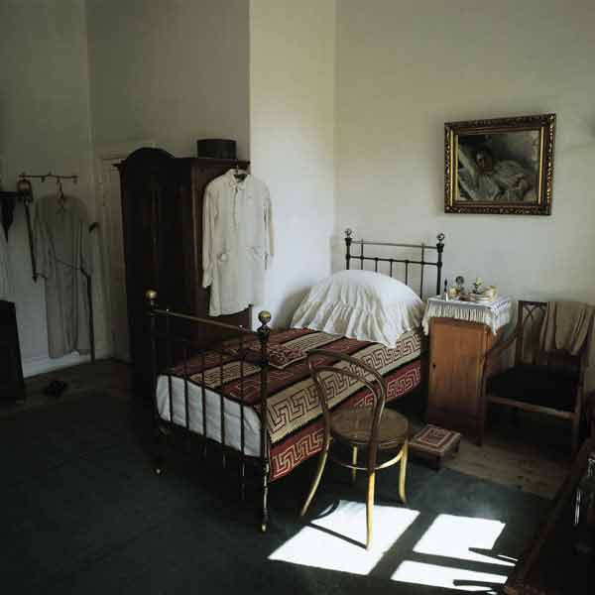
Спальня

Slide 17
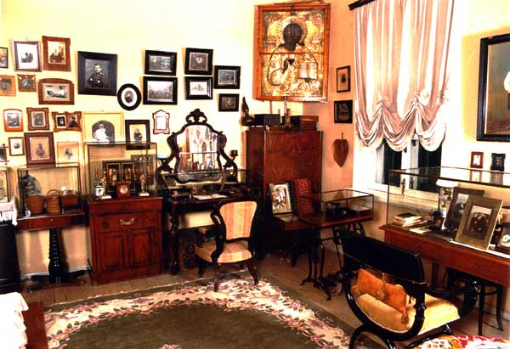
Комната С. А. Толстой

Slide 18
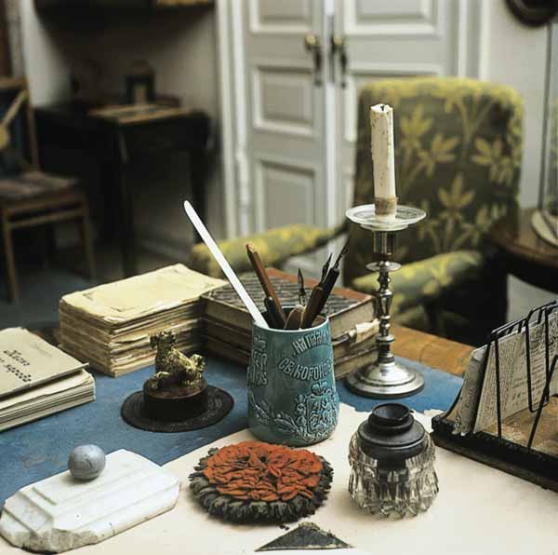
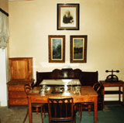
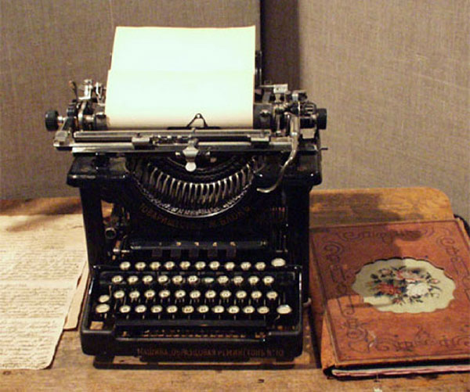
«Ремингтонная» или «секретарская».

Slide 19
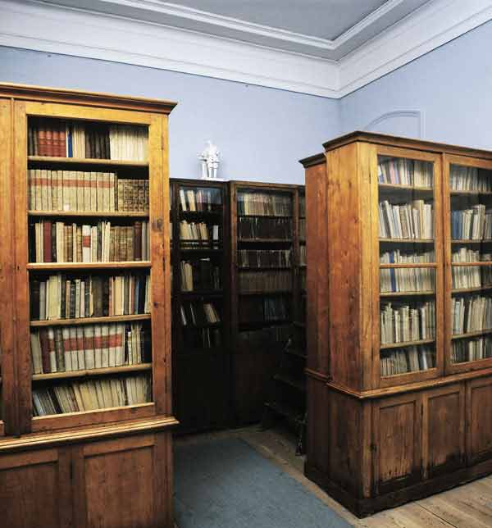
Библиотека.

Slide 20
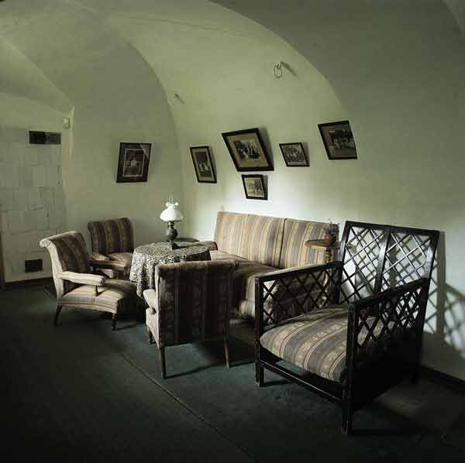
Комната под сводами

Slide 21
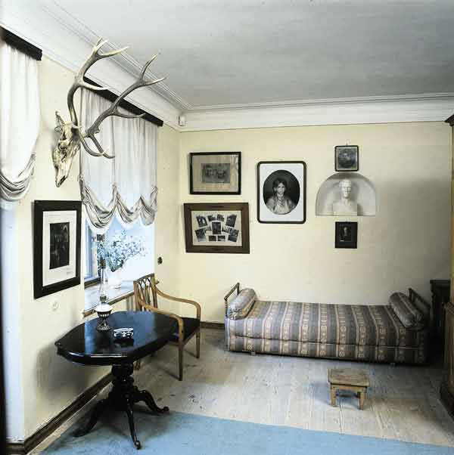
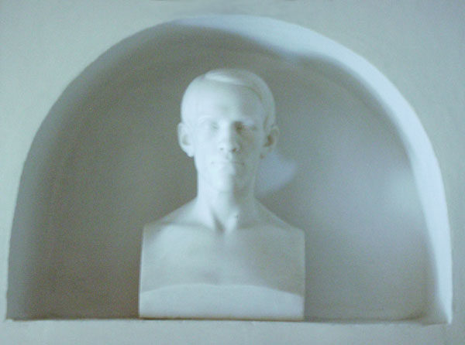
Комната для приезжающих

Slide 22
Могила Л. Н. Толстого

Slide 23
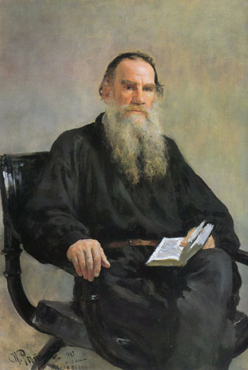
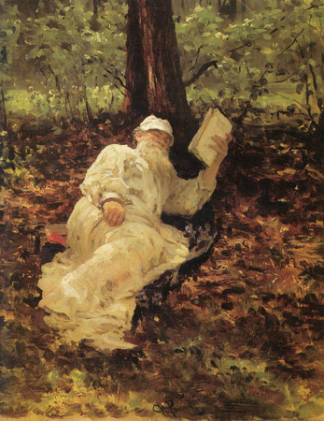
И. Е. Репин Портрет Льва Толстого
Могила Л. Н. Толстого

